Slide 1
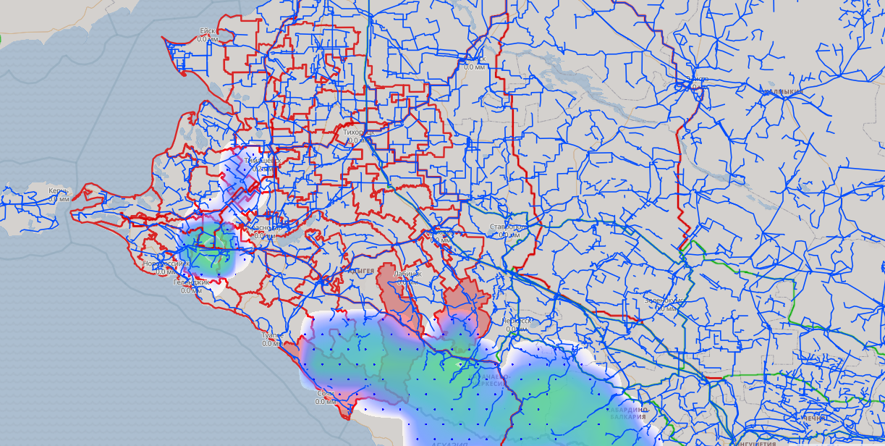
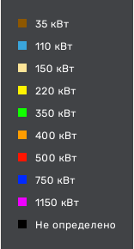
ИНФОРМАЦИОННЫЕ МАТЕРИАЛЫ ПО ОСАДКАМ И УСИЛЕНИЯ ВЕТРА
НА ТЕРРИТОРИИ КРАСНОДАРСКОГО КРАЯ
(РИСК НАРУШЕНИЯ ЭЛЕКТРОСНАБЖЕНИЯ НА 03.08.2023)
Условные обозначения
осадки, мм
- линии электропередач
Мостовской р-н
20
- количество осадков (УГМС), мм
31306/140838
15
- порывы ветра (УГМС), м/с
31%
2052/824
Отрадненский р-н
- прогноз нарушения ЛЭП (УГМС)
2
16
35496/125876
- протяженность ЛЭП/ТП (шт.)
50%
726/360
321/20
5
9
19/330
- кол-во домов /населения
- износ электроэнергетических систем
г. Сочи
60%
50362/497806
Город
- муниципальное образование
15%
984/1336
ГУ МЧС России по Краснодарскому краю
АРМ № 7
16:00 02.08.2023
Исп. А.В. Попов
Тел. 3220-5507
1
7

Slide 2
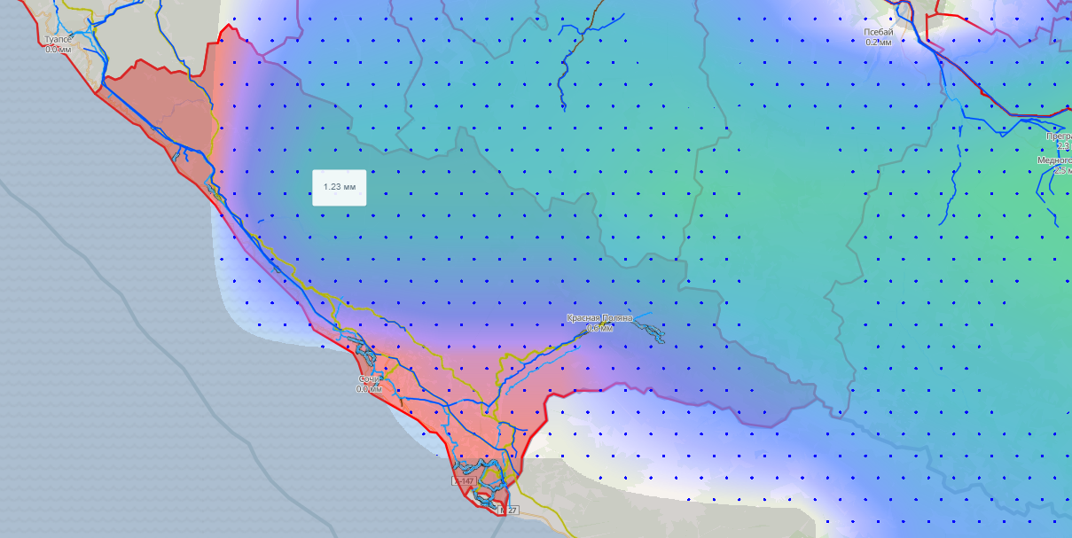
ИНФОРМАЦИОННЫЕ МАТЕРИАЛЫ ПО ОСАДКАМ И УСИЛЕНИЯ ВЕТРА
НА ТЕРРИТОРИИ КРАСНОДАРСКОГО КРАЯ
(РИСК НАРУШЕНИЯ ЭЛЕКТРОСНАБЖЕНИЯ НА 03.08.2023)
Условные обозначения
осадки, мм
- линии электропередач
г. Сочи
20
- количество осадков (УГМС), мм
50362/497806
15
- порывы ветра (УГМС), м/с
15%
984/1336
1
7
- прогноз нарушения ЛЭП (УГМС)
321/20
- протяженность ЛЭП/ТП (шт.)
19/330
- кол-во домов /населения
- износ электроэнергетических систем
60%
Город
- муниципальное образование
ГУ МЧС России по Краснодарскому краю
АРМ № 7
16:00 02.08.2023
Исп. А.В. Попов
Тел. 3220-5507

Slide 3
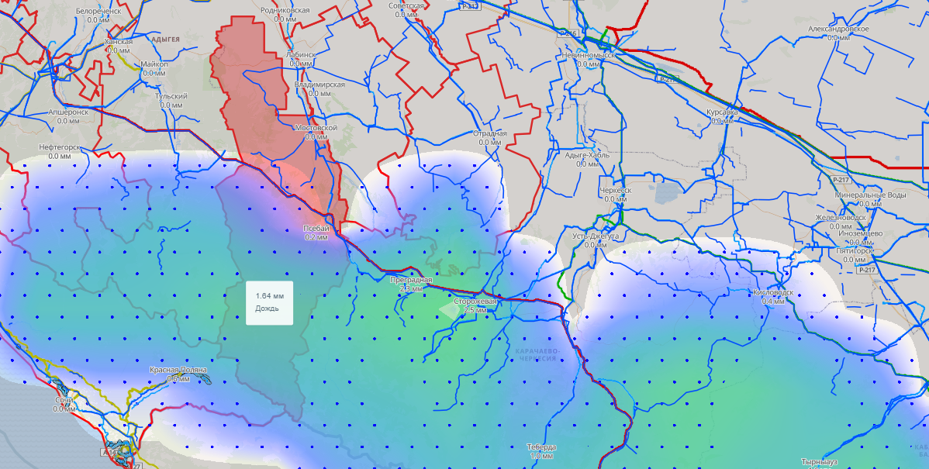
ИНФОРМАЦИОННЫЕ МАТЕРИАЛЫ ПО ОСАДКАМ И УСИЛЕНИЯ ВЕТРА
НА ТЕРРИТОРИИ КРАСНОДАРСКОГО КРАЯ
(РИСК НАРУШЕНИЯ ЭЛЕКТРОСНАБЖЕНИЯ НА 03.08.2023)
Условные обозначения
осадки, мм
- линии электропередач
20
- количество осадков (УГМС), мм
15
- порывы ветра (УГМС), м/с
Мостовской р-н
- прогноз нарушения ЛЭП (УГМС)
31306/140838
321/20
- протяженность ЛЭП/ТП (шт.)
31%
2052/824
19/330
- кол-во домов /населения
2
16
- износ электроэнергетических систем
60%
Город
- муниципальное образование
ГУ МЧС России по Краснодарскому краю
АРМ № 7
16:00 02.08.2023
Исп. А.В. Попов
Тел. 3220-5507

Slide 4
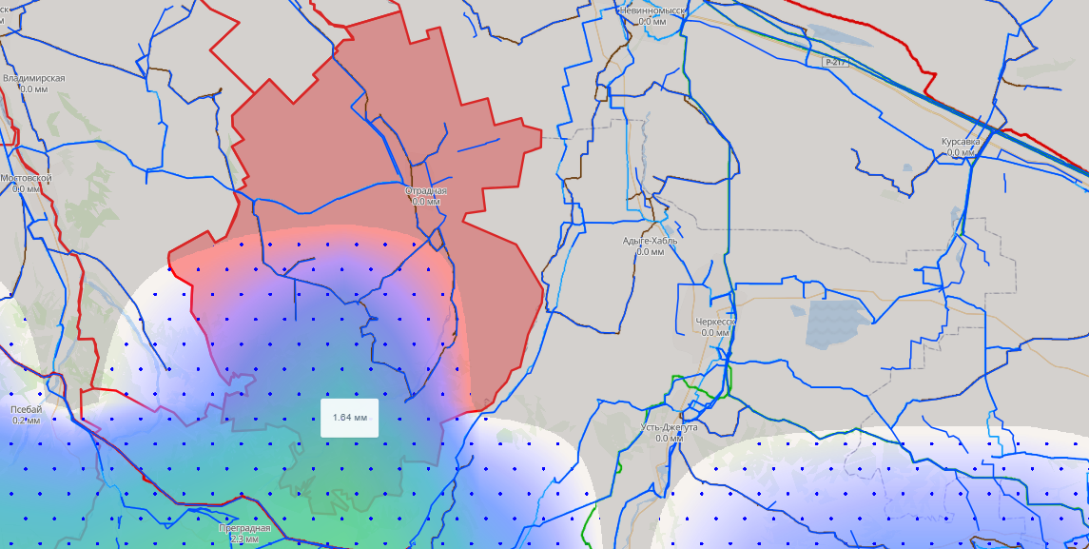
ИНФОРМАЦИОННЫЕ МАТЕРИАЛЫ ПО ОСАДКАМ И УСИЛЕНИЯ ВЕТРА
НА ТЕРРИТОРИИ КРАСНОДАРСКОГО КРАЯ
(РИСК НАРУШЕНИЯ ЭЛЕКТРОСНАБЖЕНИЯ НА 03.08.2023)
Условные обозначения
осадки, мм
- линии электропередач
Отрадненский р-н
35496/125876
20
- количество осадков (УГМС), мм
50%
726/360
15
- порывы ветра (УГМС), м/с
5
9
- прогноз нарушения ЛЭП (УГМС)
321/20
- протяженность ЛЭП/ТП (шт.)
19/330
- кол-во домов /населения
- износ электроэнергетических систем
60%
Город
- муниципальное образование
ГУ МЧС России по Краснодарскому краю
АРМ № 7
16:00 02.08.2023
Исп. А.В. Попов
Тел. 3220-5507

